Slide 1

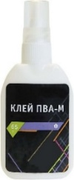
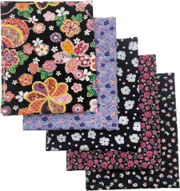


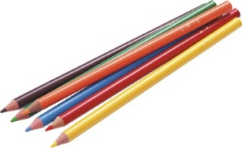
ВАЗА З КВІТАМИ
Матеріали, які знадобляться для виготовлення:

Slide 2

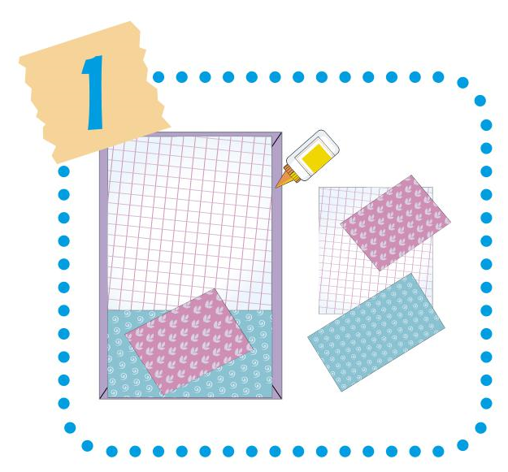
1. На кольоровий фон наклей три різні клаптики тканини.

Slide 3

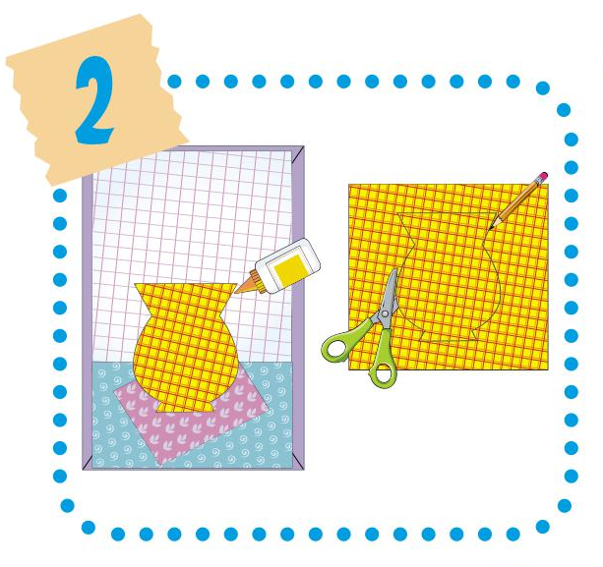
2. На картатому клаптику тканини намалюй вазу, виріж та на наклей.

Slide 4

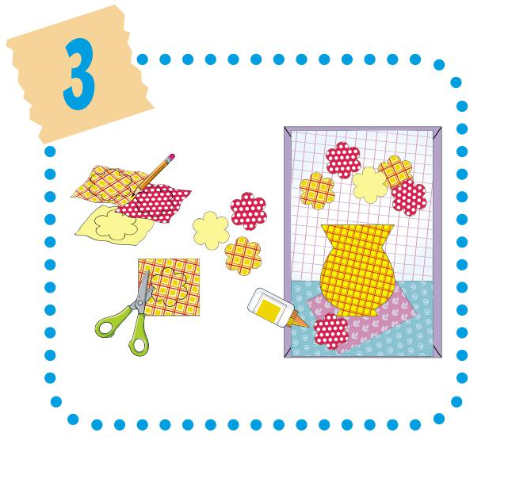
3. Із різних клаптиків тканини намалюй та виріж квіти, потім наклей над вазою.

Slide 5
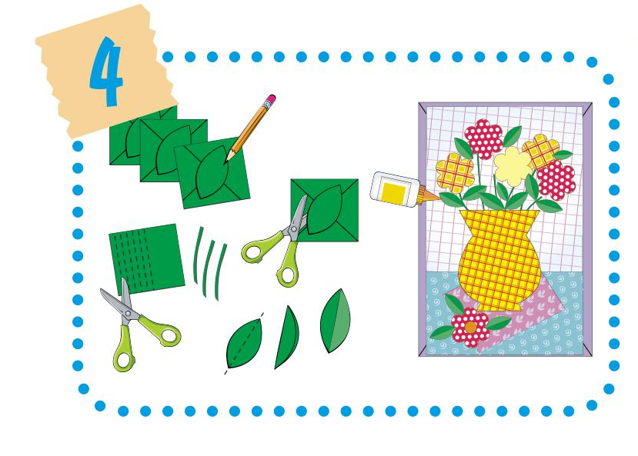
4. На папері зеленого кольору намалюй та виріж листочки і стебла для квітів. Листочки зігни навпіл і приклей таким чином, щоб кінчики були вільні, приклей стебла.

Slide 6
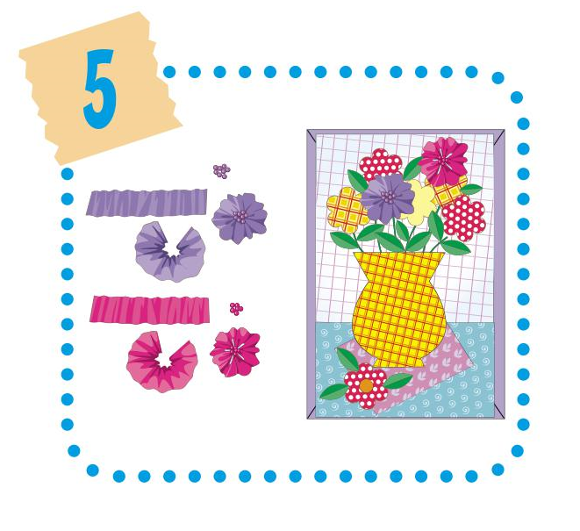
5. Відріж дві стрічки рожевого та фіолетового кольору — зроби гофрованими. Сформуй з них дві квіточки, як на малюнку, приклей їх до вільних стебельків та прикрась їх серединки маленькими намистинками.

